Slide 1
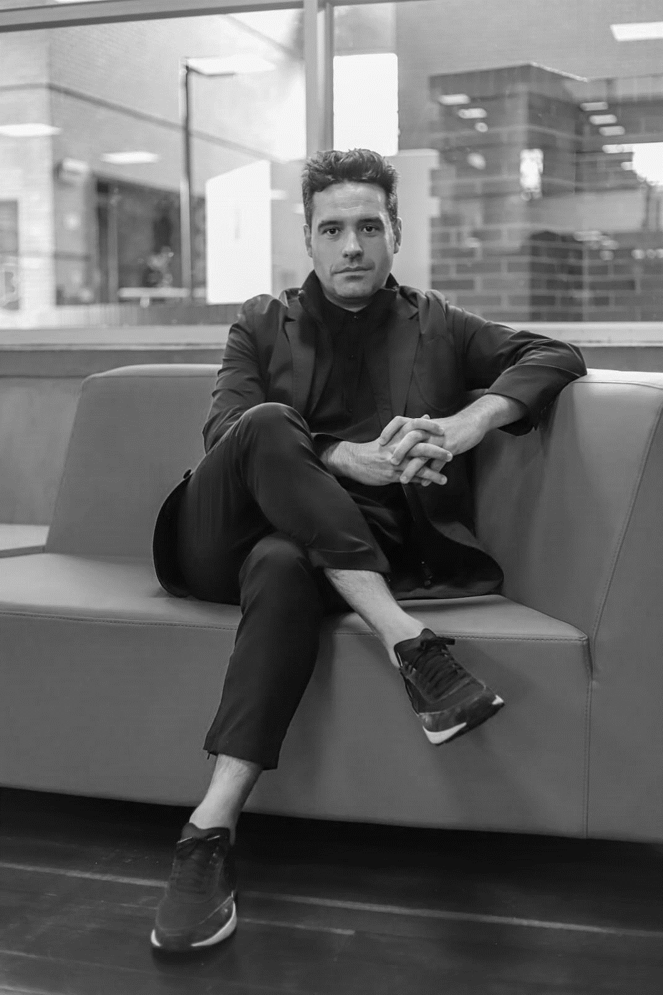



DIMARTS 19 NOVEMBRE / 18.30H
PARLEM AMB
ALBERT LLADÓ
EN EL MARC DE LES SESSIONS OBERTES
DEL CLUB DE LECTURA GENERAL
ENTRADA
LLIURE
AFORAMENT
LIMITAT
@Fundación Gabo.
L’AUTOR CONVERSA AMB MARIA SAN PEDRO SÁNCHEZ
AL VOLTANT DEL SEU LLIBRE, LA TRAVESÍA DE LAS ANGUILAS
MÉS INFORMACIÓ A BARCELONA.CAT/BIBBONPASTOR
@bibbonpastor - 93 498 02 16 - Whatssap: 667756260

